Slide 1
Художественное творчество. Лепка
Космическое небо

Slide 2
Цель: Создание творческой работы
Задачи: Обучать приемам работы с мягким пластилином. Развивать любознательность, фантазию и воображение. Воспитывать трудолюбие. Совершенствовать композиционные навыки.
Материалы: Картон черный А4, пластилин, дощечки для лепки.

Slide 3
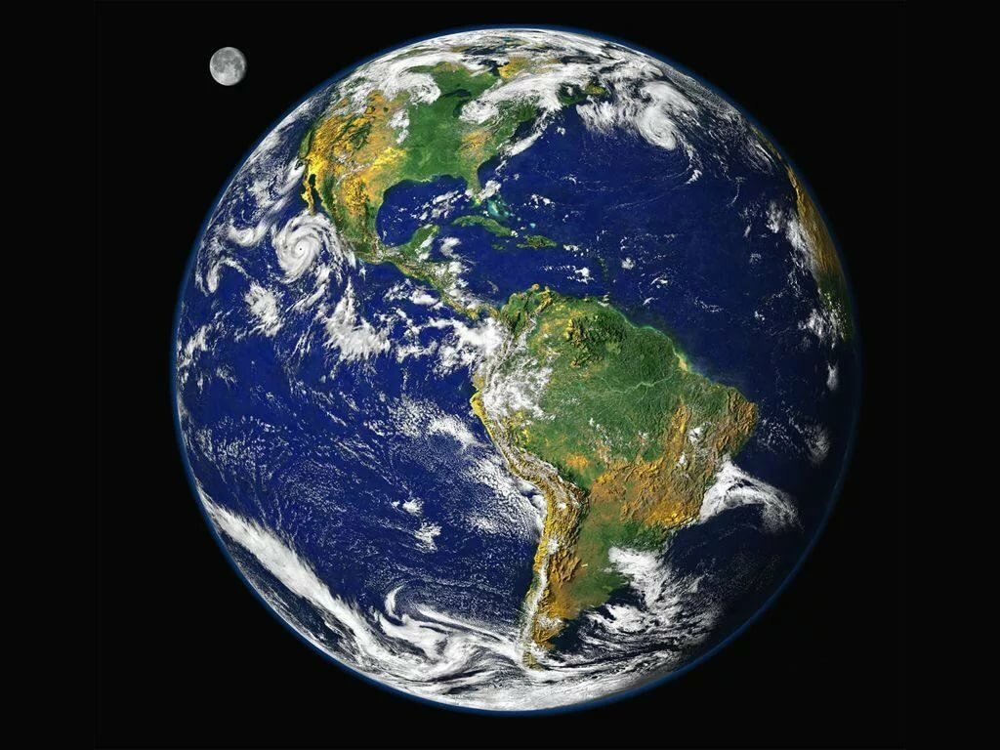
Ход занятия:
Ребята, посмотрите на картинку – это наша Земля, вот так она выглядит из космоса.

Slide 4
Мы с вами уже познакомились с космосом, звездами, спутниками, планетами, конструировали ракету.
А сегодня мы с вами будем лепить космическое небо со звездами, планетами. Вы готовы? Тогда начнем.
Первый шаг.
Возьмем и соединить небольшие кусочки синего, зеленого и белого пластилина, скатаем в шар.
Второй шаг. Сплющиваем шар, уложим его на картон и растянем пальчиками, создавая круг. Это будет наша планета Земля.

Slide 5
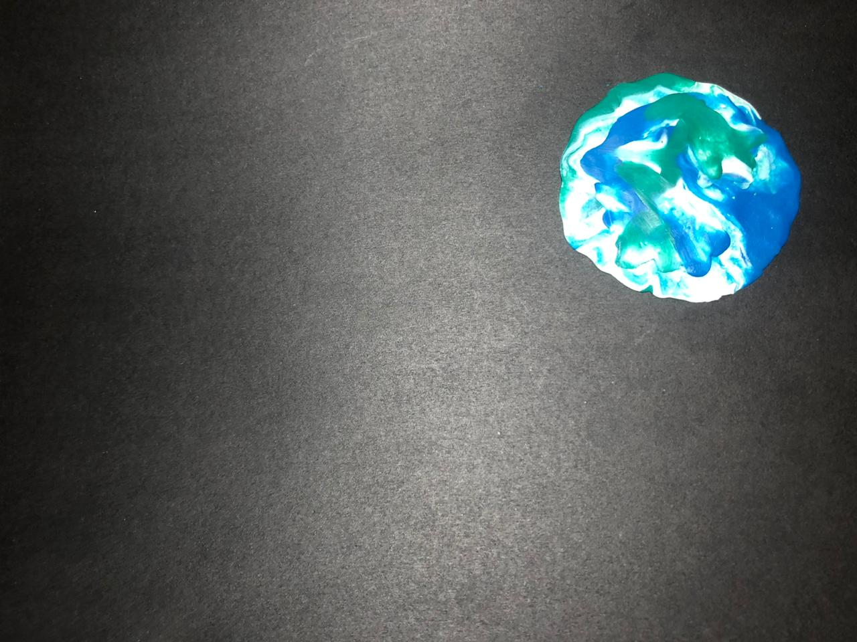

Slide 6
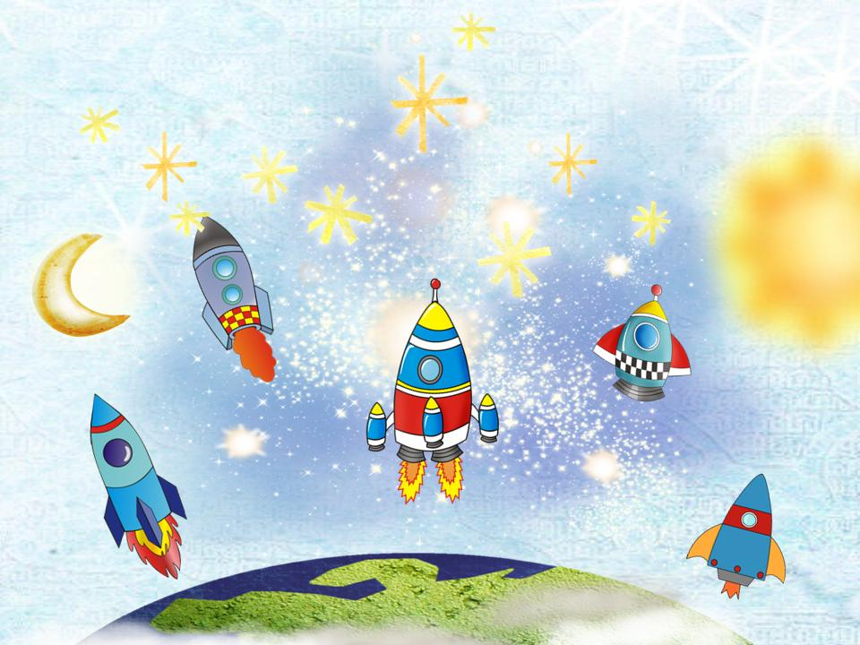
А теперь немного отдохнем и выполним упражнение:
Физкультминутка:
В самолете мы сидим
И руками шевелим!
А потом туда-сюда
Головой покрутим!
И ногами постучим
А вставать не будем!

Slide 7
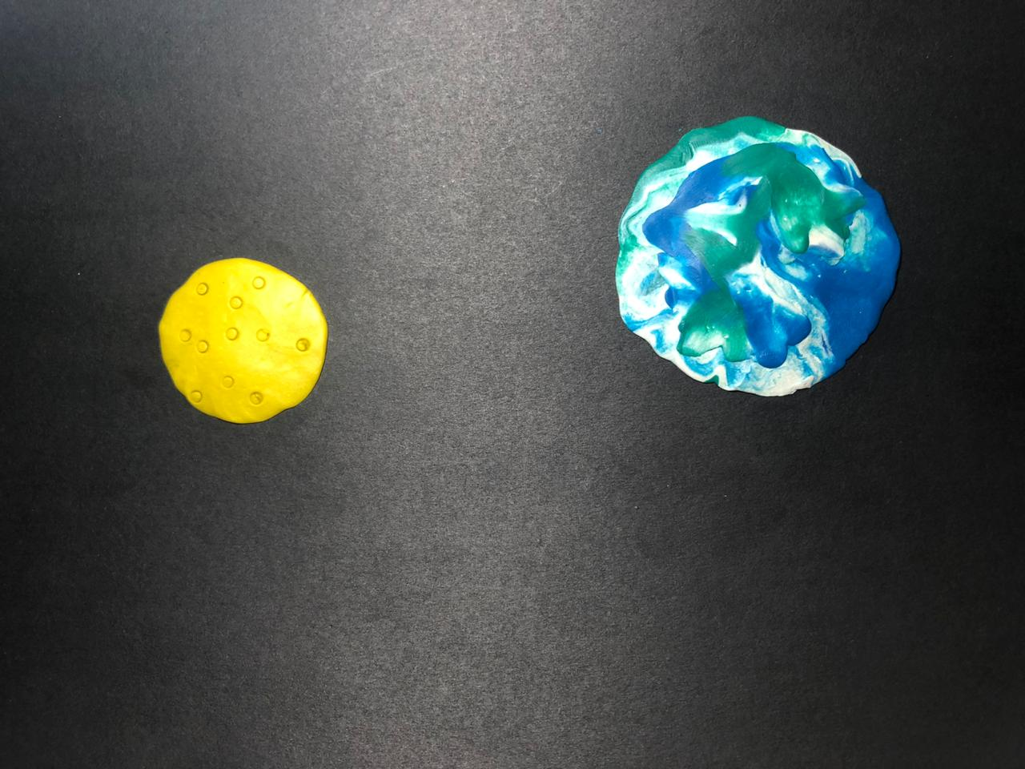
Третий шаг.
А теперь берем желтый пластилин и скатываем шар. Сплющиваем шар и растянем пальчиками по картону. Это будет Луна.

Slide 8
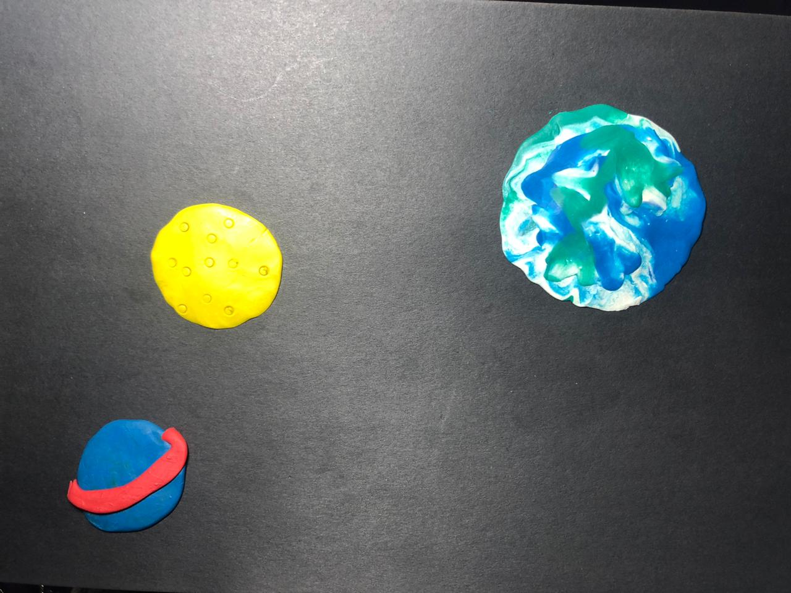
Четвертый шаг.
Скатать синий кусочек пластилина в шар, слегка сплюснем и прикрепим его на картон, а к нему колбаску красного цвета — это планета Сатурн.

Slide 9
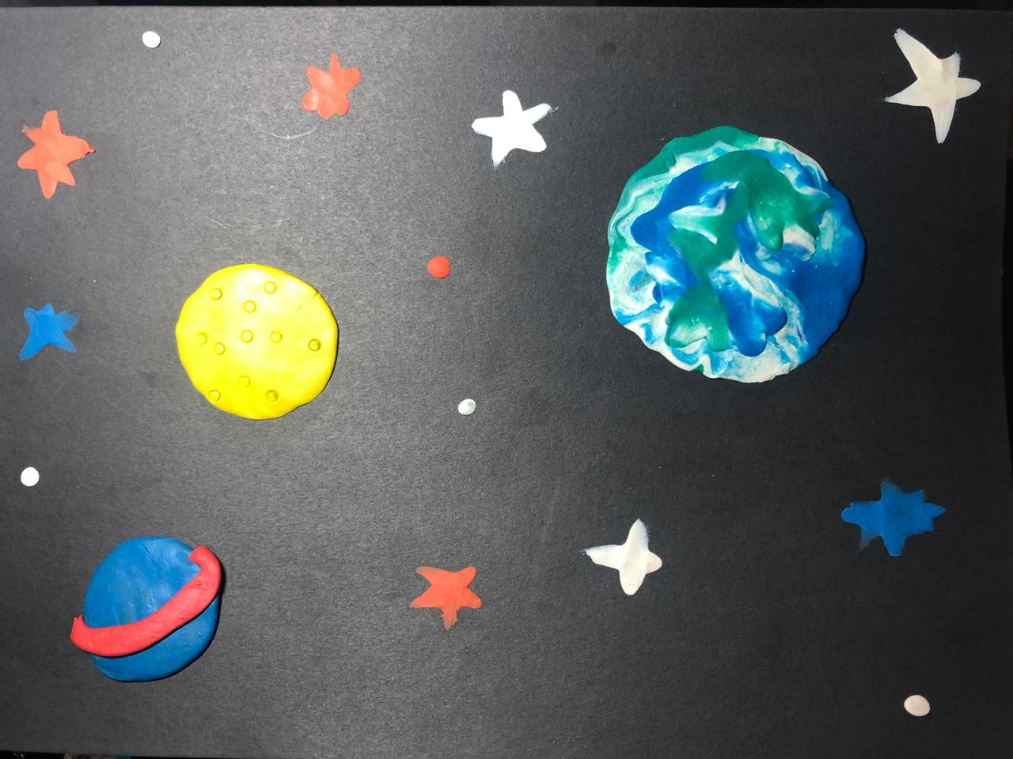
Пятый шаг. Отщипываем маленькие кусочки белого, красного, пластилина. Скатываем их в маленькие шарики сплющиваем в лепешки, крепим на картон и растягиваем пальчиком. Это космические звезды.

Slide 10
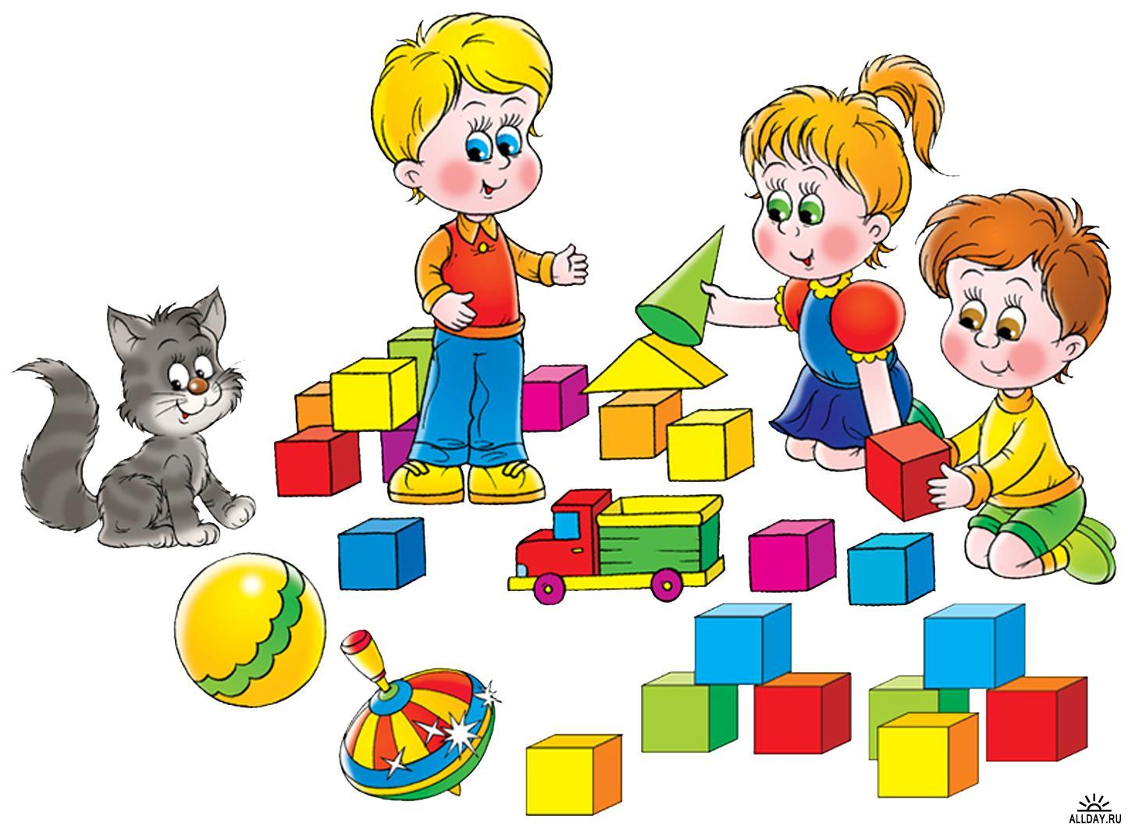
Мы потрудились от души.
Все работы очень хороши!
Теперь пора нам поиграть!

Slide 11
Ребята, вы молодцы! Всем спасибо!
Жду ваши фотографии. Сидим дома.
Будьте здоровы.

